Slide 1

SEMEJANZAS y DIFERENCIAS
entre el español canario y el dominicano
[Ponencia presentada el 14 de abril de 2023
−Casa de Colón, Las Palmas de Gran Canaria−
Ciclo de conferencias de la Academia Canaria de la Lengua]
Orlando Alba

Slide 2
Descripción
El objetivo de esta presentación consiste en destacar las semejanzas y las diferencias entre el español de Canarias, especialmente el de Las Palmas-Gran Canaria, y el de la República Dominicana.
La intención es hacer una descripción parcial de la identidad de ambos modos de hablar con el apoyo, cuando es posible, de ilustraciones orales. La exposición tiene un carácter divulgativo, sin la estricta formalidad de una disertación académica.
Se comentan rasgos fonéticos, principalmente la variación de la /s/; hechos sintácticos (haber en plural, formas del diminutivo…); y datos del léxico disponible en varios centros de interés.
Por supuesto, no se pretende decir la última palabra sobre el asunto. El propósito es, simplemente, contribuir al esclarecimiento de un tema que aún no ha sido suficientemente estudiado.

Slide 3
Conexión histórica
Es un hecho históricamente documentado que durante los siglos XVII y XVIII llegaron a la República Dominicana cientos de familias canarias.
Entre los años 1698 y 1764, se calcula que más de 2,947 canarios fueron llevados con el fin de fundar o repoblar lugares como San Carlos, San Juan de la Maguana, Neiba, Puerto Plata, Montecristi, Samaná, Sabana de la Mar, Azua, Baní. Durante la segunda mitad del siglo XVII, la despoblación y la presión de los piratas franceses desde el Oeste de la República, obligaron a las autoridades coloniales a pedir al gobierno español que enviara inmigrantes de las Islas Canarias para remediar la situación. (Moya Pons. 1974)
Las consecuencias que esas inmigraciones canarias llegadas a la República Dominicana hayan podido producir en la lengua hablada en el país han sido parcialmente estudiadas por diversos investigadores (Golibart. 1976; Pérez Guerra. 2022; De Granda y Pérez Guerra. 2013).

Slide 4
Conexión lingüística
En la bibliografía dialectal y sociolingüística del mundo hispánico se documenta el parentesco entre el español hablado en las Islas Canarias y el de América, especialmente, el de la zona del Caribe. Las semejanzas se extienden por todos los niveles de análisis: el fonético-fonológico, el morfosintáctico y el léxico-semántico.
Como señala Ortega Ojeda (2016: 9), las analogías resultan fáciles de entender si se recuerdan los siguientes hechos:
1. La cercanía en las fechas de la conquista y colonización respectivas.
2. El mismo origen geográfico de los colonos en ambos casos.
3. La relación sostenida entre Canarias y América -y el Caribe en particular-, a través del fenómeno de la emigración.

Slide 5
Fenómenos fonéticos
Según muchos investigadores, tanto el español hablado en las Islas Canarias como el de la República Dominicana representan modalidades innovadoras desde el punto vista fonético.
Esta conclusión se basa fundamentalmente en los conocidos procesos de cambio que experimentan las consonantes alveolares /s, r, l, n/, situadas en posición implosiva, en el español insular a ambos lados del Atlántico.
Dentro de esos procesos se destacan de manera especial las transformaciones relativas a la /s/.

Slide 6
Variación de la /s/
Cuando se observa la pronunciación de la /s/ en posición final de sílaba y de palabra por parte de hablantes canarios y dominicanos de los distintos niveles socioculturales de ambos lugares, resulta inevitable plantear dos conclusiones básicas:
1. La modalidad dominicana se muestra más radical (o ¿innovadora?) que la canaria. En otras palabras, el desgaste de la /s/ ha llegado más lejos en la primera que en la segunda.
2. La variación de la /s/ produce en la Rep. Dominicana una diferenciación sociolingüística mayor, es decir, un contraste entre los grupos sociales más visible que el que se verifica en Canarias.

Slide 7

Ilustración oral del HABLA POPULAR
La casa eh, eh una casa terrera de doh pisoØ, bahtante grande. En la parte de abajo eh un bar, con tres saloneh. DehpuéØ tiene la cocina, dob bañoØ para loh hombreØ y para la mujer y máh nada. DehpuéØ hay una ehcalera que sube, que eh para la casa ya en sí. La casa tiene doh habitacioneh, un salón grande, una cocina y la azotea. Y ehtá en un sitio céntrico que eh al lado de la plaza, juhtamente. Y eh un montón de vieja, tiene un montón de añoh la casa. Antiguamente habían casah alrededor que eran igualeh que esa, pero hoy en día la… ya no ehtán ya, sino son casah nuevaØ y la de mi padre eh una de las máh antiguah…
Las Palmas: 6 [ø] y 26 [h]
Y necesitaban una persona para que trabajara como maquiniØta fijo, porque un señor, lamentablemente, que fue el que me llevó, el padrino mío, diØcutió con una persona y dijo que no iba a trabajar máØ, y le tiró su puñetazo. Lamentablemente, salió el padrino y se quedó el ahijado. El ahijado atendió el asunto. Resolví la máquina como ocho meseØ. Me fijaron como maquiniØta. A todo el mundo lo fijan como aparador, a mí me fijaron como maquiniØta. Otra eØcala buena. Me guØtó esa. Luego me interesé, comencé reparando cositaØ luego. EØtudié, eØtudié, eØtudié haØta que en la graduación me dieron mi diploma, fui uno de loØ mejoreØ…
R. Dominicana: 15 [Ø]

Slide 8
Otra ilustración del HABLA POPULAR
La ensaladilla de macarroneØ. PoneØ loh macarroneh en… en agua, se ponen a sancochar y mientras se sancochan, sancochah huevoh también y picas cebolla, picah aceitunaØ, poneh millo, lo revuelveh todo. Cuando se sancoche loh macarroneØ, se loh meteØ dentro, saco… sacah loh huevoØ, se loh poneØ dentro también, se revuelve todo y se le pone un poquito de mayonesa. Por cada taza de arroh le pongo doh vasitoØ de agua en el caldero, un poquito de aceite y a…, a que se haga.
Las Palmas: 14 [h]; 8 [Ø] (elisión: 36%)
La verdadera dueña del colegio lloró cuando yo le enseñé al niño la canción de la madre, niñoØ pequeñitoØ de cuatro y tres añoØ. Y ellos se la cantaron, ella loØ abrazó a todoØ, loØ besó y le dijo a la… a la que eØtaba por directora: haØ lo que sea por esa muchacha y no me la dejeØ ir, no me la dejeØ ir. UØted tiene que mantenérmela en el colegio, porque hay muchaØ mamáØ que me han llamado y están satisfechaØ. Mucho trabajo yo leØ pongo, leØ digo que siempre, siempre cuando llegamoØ cantamoØ una canción y le damoØ graciaØ a DioØ.
R. Dominicana: 3 [s]; 21 [Ø] (elisión: 87%)

Slide 9
Más del habla POPULAR DOMINICANA
No, no se puede eØto. EØto Øtá demasiado malo. Mira, eØta eØ la hora que yo no me he desayunado. Øtoy deØde las seiØ de la mañana sentado en eØte volante aquí, en eØte guía, y nada máØ he picado ciento cincuenta pesoØ. Y eØte carro eØ de gaØ. ¿Y sabeØ cuánto se chupa? Ciento treinta pesoØ al día. No hay máØ que hablar.
Y yo me eché mi muchachita al hombro y le dije a la otra, vámonoØ, porque nada máØ habíanoØ tres solaØ en la casa. Digo, vámonoØ que noØ ahogamoØ y dejamoØ todo así, trancado con candado sí. Y cu, y, noØ tiramoØ para allá, y voy a llamar a otra hija mía que vive allí, y cuando quise llamarla me tumbé con todo, que me pelé una rodilla.

Slide 10
Datos: Jorge Morel (1974), Terrell (1986) y Alba (1990, 2004)
Variación de /s/ implosiva en el habla POPULAR DOMINICANA

Slide 11
Datos: Samper Padilla (1990: 121)
Variación de /s/ implosiva en el habla POPULAR -LAS PALMAS-

Slide 12
Comparación interdialectal:
Habla POPULAR canaria frente a habla POPULAR dominicana
Las Palmas – habla POPULAR
Rep. Dom. – habla POPULAR

Slide 13
La gráfica anterior muestra una diferencia cuantitativa enorme entre ambos sociolectos bajos. Los índices de la elisión dominicana son 2.3 veces superiores a los de Las Palmas (95% frente a 41%). Se confirma la idea de que el sociolecto bajo dominicano es más radical que el canario.
Pero la discrepancia más destacada se manifiesta por medio de la aspiración, prácticamente inexistente en el habla popular dominicana. Este hecho convierte el 57% de la aspiración canaria en una marca de distinción cualitativa entre los dos modos de hablar, lo que hace que la diferencia sea más fácilmente reconocible.
Un dato coincidente entre ambos sociolectos es la conservación de la /s/ en un ínfimo 2%.

Slide 14
Otra ilustración del habla popular
LoØ médicoØ, uØted sabe, hacen la huelga y entonceØ, nosotroØ loØ pacienteØ eØ que pasamoØ trabajo. Sí, porque nosotroØ ØtamoØ aquí deØde laØ seiØ y media de la mañana y todavía no noØ han podido ver por eso, por la huelga.
Yo Øtoy mala, me siento mala, me eØtán dando haØta mareoØ aquí y aquí yo no he viØto yo un médico. Yo no loØ veo aquí.
Mi padre era basurero, el pobre, y mi madre no tenía para comprarnoØ jugueteh a todoh. Cogíamoh latitaØ de sardina, noh poníamoØ a jugar a lah casitaØ, a loh médicoØ, pueØ vivíamoØ en una casa que daba a la ladera, no. Y ahí ehcachabah piedraØ, hacíah tu comidita, pueh hoy hacíah ehto, y ¿Loh taconeh nuehtroØ? Se va a reír. Era ponernoØ doh piedraØ en loh taloneØ y ahí lo pasábamoØ, vamoh.
22 [Ø] (elisión: 100%)
18 [h]; 13 [Ø] (elisión: 42%)
Rep. Dominicana
Las Palmas

Slide 15
La diferencia tan significativa entre los dos sociolectos bajos, el canario y el dominicano, requeriría una explicación.
Por el momento, sin embargo, no parece que existan suficientes estudios sociológicos y sociolingüísticos que permitan encontrar la respuesta definitiva e inequívoca a la cuestión.
Una posible solución podría encontrarse en el factor de la escolaridad. Es probable que, en promedio, los hablantes que integran el grupo social bajo en Canarias tengan mayor nivel de escolaridad que los que forman el grupo homólogo en la República Dominicana.
A pesar de los avances logrados en los últimos años, el analfabetismo dominicano sigue siendo alto en comparación con la situación de otros países, especialmente de España.

Slide 16
Ilustración del habla CULTA CANARIA
Siempre eh máh fácil comer algo dulce, noh apetece máh, no, algo que no haya que cocinar mucho, que ya te venga elaborado, no, que suponga menoh trabajo, que algo que viene en una forma digamoh máh básica, que a lo mejor si tieneh que elaborar, cocinar y tal, no, como puede ser hacer un potaje, o hacer una… hacerte, si te vah a hacer un bocadillo, pueh a ponerle aguacate, ponerle tomate, un poco de aceite de oliva. Entonceh, yo creo que un poquito lah generacioneh máh jóveneh, apoyadoø por todo el marketing, no, si uno entra en un supermercado, lo difícil realmente eh ehcoger algo que no esté procesado, no, y que no tenga azúcar añadido, y que no tenga… Entonceh, todo eso noh condiciona y noh facilita, no, que lleguemoh hacia, a esah decisioneh que a lo mejor no son lah máh adecuadah.
[s]: 1; [h]: 26; [ø]: 1

Slide 17
Ilustración del habla CULTA DOMINICANA
Un compañero mío de ehcuela, del Colegio de la Salle donde yo estaba, un vierneh me dijo: noh vemoh el lunes. Y ese lunes nunca llegó. Su hermano era un antitrujillista; le comunicaron a la familia que o aparecía el hermano o alguien de la familia iba a pagar. Y mi amigo desapareció. Un adolescente con mi mihma edad. Yo pude haberme atado a esa fruhtración, a ese veneno, a esa sociedad que yo no entendía, y dije que no. Me sobrepuse y dije no, yo tengo que ser feliz. Y no solamente ser felih yo. Hay un pecado que yo, yo lo repito conøtantemente. ¿Uhtedes saben por cuál pecado vamoh a ser juhgados, loh que creen? Por no haber sido felices. Dioø te va a preguntar cuando llegueh: ̔¿Fuihte feliz?̓ No. ̔No te mereceh el cielo.̓ ̔¿Hicihte feliz a aquellah personah que te rodeaban?̓ No. ̔No te mereceh el cielo.̓ Eh el único gran pecado. Dioh lo va a perdonar todo, pero eso no lo va a perdonar.
[s]: 10; [h]: 20; [ø]: 2

Slide 18
Otros ejemplos del habla culta
Tendremoh algunah rachah de viento, pero lo importante pueden ser lah lluviah. Eøtamoh viendo el mapa de lluvia acumulada. La previsión de lluvia acumulada dehde ehta noche hahta el domingo por la noche. Eh un modelo de previsión, pero apunta acumuladoh de ciento, de máh de ciento ochenta litroh por metro cuadrado en veinte… en cuarenta y ocho horah en La Palma, en torno a los ciento cincuenta en la ihla de Tenerife, ciento treinta en la ihla de Gran Canaria. Eh mucha precipitación en poco tiempo, aunque noh parehca que al final en doh díah no eh tanto.
La primera quincena de diciembre siempre loh empresarioh entregan la, la regalía pascual. Normalmente ya para el día quince ya la mayoría de lah empresaØ ya han entregado el bono navideño, el salario navideño. Bueno, la situación con rehpecto, a pesar de la crisih internacional y de la crisih que ehtamoh viviendo, eh, lah expectativah han sido mejoreh en el sector empresarial este año. Hay un movimiento que nosotros entendemos que se debe también a, al ya a loh mismoh recursoh de la campaña electoral que, que si bien son positivoh porque coyunturalmente generan preocupación porque pueden a largo plazo o a mediano plazo generar problemah de déficit en el país.
Canarias: [s]: 1; [h]: 21; [ø]: 1
Rep. Dom.: [s]: 5; [h]: 16; [ø]: 1

Slide 19
Datos: Samper Padilla (1990: 121)
Variación de la /s/ implosiva en el habla CULTA -LAS PALMAS-

Slide 20
Análisis de comentarios/conversaciones de 12 profesionales emitidos por TV.
Variación de /s/ implosiva: habla CULTA dominicana

Slide 21
Comparación interdialectal:
Habla CULTA CANARIA frente a habla CULTA DOMINICANA
Habla CULTA – Las Palmas
Habla CULTA – Rep. Dom.

Slide 22
En el caso del habla culta, una diferencia importante se revela a través del mayor mantenimiento de la sibilante [s] por parte de los hablantes dominicanos. El habla culta del país conserva la forma plena con una frecuencia cuatro veces mayor que en Canarias (22% frente a 5%).
Este dato permite concluir que, a diferencia de lo que ocurre en el habla popular, la versión culta de las Islas Canarias se muestra más agresiva o innovadora que la dominicana.
El rasgo que caracteriza de manera más clara el habla culta canaria es, sin duda, la aspiración, como han señalado Samper Padilla y Hernández Cabrera (1995: 394).
En este caso, la superioridad sobre la versión dominicana es de 13 puntos (76% frente a 63%).

Slide 23
En muchas ocasiones, el predominio de la variante aspirada en el habla culta canaria es tan absoluto que a algunos hispanohablantes de otras zonas les da una impresión de invariabilidad.
Parece como si se prescindiera de la sibilante [s] y la aspirada [h] fuera la única variante que pronunciaran.
A continuación, algunas muestras:

Slide 24
Habla culta canaria
Qué alegría ehtar con uhtedeh una semana máh en Tenderete, y siempre con el deseo de compartir y diøfrutar de lah melodíah y cantoh populareh que tanto apreciamoh en ehta tierra. Hoy hemoh comenzado con ‘La batea del gofio’, una canción ligada a la ihla de Lanzarote, y al grupo Loh Bucheh, en tiempoh de carnaval. Hemoh ehcuchado con la agrupación folklórica Ágora de Lah Palmah de Gran Canaria. Y hoy también contamoh con el grupo Loh Paperoh, del municipio grancanario de Valle Seco, y con elloh tendremoh la oportunidad de ehcuchar ehta noche a treh voces solihtah. Doh de ellah vienen de la ihla de Fuerteventura, concretamente del municipio de Tuineje.
[s]: 1; [h]: 31; [ø]: 1

Slide 25
Habla culta canaria
Todoh ya, máh o menoh, sabemoh de qué trata la crisiø climática, ya sea graciah a documentaleh, a libroh o a alguna noticia que, de veh en cuando, por suerte sale en la televisión también. Para entender lo que eh la crisih climática en principio tenemoh que saber qué es el cambio climático, que eh lo que la provoca. El cambio climático, según la Organización de Nacioneh Unidah, no eh otra cosa que el cambio de lah temperaturah y lah variacioneh meteorológicah. Esto se produce también por causah naturaleh. Obviamente, no somoh loh humanoh loh que creamoh todo el cambio climático, pero en una ínfima parte, porque en la mayoría, trihtemente, sí somoh nosotroh loh que la producimoh. Sobre todo, dehde el siglo diecinueve, que se comienza pueh a inventar diferenteh vehículoh, crece la tecnología…
[s]: 2; [h]: 36; [ø]: 1

Slide 26
La norma culta dominicana, por su parte, exhibe un grado mayor de variabilidad.
Aunque predomina la variante aspirada, también aparece la forma plena [s] con una frecuencia superior al 20% y, en menores proporciones, la elisión.
A continuación, algunas muestras:

Slide 27
Habla culta dominicana
Dehde que se ehtableció que esaØ eran lah causah de la avería, y comprobando que aunque lah plantah de emergencia habían, eh…, entrado en servicio, loh cableh no transmitían la corriente, pueh procedimoh inmediatamente a la contratación y a la instalación de tres plantas esternah de emergencia, de doh megavatioh cada una, para poder suminihtrar el servicio energético a la terminal sur del aeropuerto que era la que se eØtaba viendo afectada. Es importante dehtacar que debido a que ehtán conectadoh en circuitos independientes de la terminal, en ningún momento, tanto el sihtema de ayuda visual, entiéndase como lah luceh de pihta como el radar o el sihtema de radio ayuda dejaron de funcionar.
[s]: 8; [h]: 22; [ø]: 2

Slide 28
Habla culta dominicana
El archivo, durante largos añoh, no recibió transferencias. Ehtamoh iniciando ahora de nuevo esa labor, debido a que requiere un gran ehpacio de depósitos y hemoh habilitado un depósito administrativo intermedio en Haina, en una nave induhtrial que dentro de loh planes se va a ehpandir al inicio ya de ehte año con nuevah inversiones. La proliferación de papeleh eh cada veh mayor, pero requiere precisamente de una intervención de parte de las autoridadeh de cada inøtitución pública.
[s]: 8; [h]: 14; [ø]: 1

Slide 29
Comparación intradialectal:
Habla POPULAR frente a habla CULTA en R. DOMINICANA
Habla POPULAR dominicana
Habla CULTA dominicana

Slide 30
En la República Dominicana, la distancia entre los dos sociolectos es impresionante. Esto se manifiesta en la realización de todas las variantes fonéticas de la /s/.
En el caso de la elisión, la diferencia es de 80 puntos (95% en el grupo social bajo y 15% en el habla culta); en cuanto a la aspiración, el salto es también extraordinario (de un minúsculo 3, a un 63%); y con relación a la retención de la [s], de 2 a 22%.
De nuevo, una explicación lógica de la gran diferencia podría ser la gigantesca disparidad en el nivel de escolaridad:
los hablantes representativos de la norma lingüística culta son todos profesionales, con formación universitaria, y la muestra del grupo sociocultural bajo incluye a muchos analfabetos.

Slide 31
Comparación intradialectal:
Habla POPULAR frente a habla CULTA en LAS PALMAS
Habla POPULAR – Las Palmas
Habla CULTA – Las Palmas

Slide 32
En Las Palmas, la oposición entre los dos polos de la escala sociocultural no es tan grande. La realización de la variante [s] apenas permite distinguir a un hablante culto de uno de nivel social bajo (5% y 2%, respectivamente). La elisión y la aspiración establecen una distinción mayor, aunque no tan notoria como en el caso dominicano.
Se confirma así la observación inicial de que la variación de la /s/ produce en la Rep. Dominicana un contraste entre los grupos sociales mucho más visible que el que se verifica en Canarias.

Slide 33
Algunas breves ilustraciones adicionales
CANARIAS: 1. CULTA / 2. POPULAR
⁕1. Sí, buenod díah. Quedan apenah unoh minutoh para que se abra esta capilla ardiente a las once de la mañana, pero ya hemob visto cómo se acercaban hahta aquí numerosah personalidadeh, como, por ejemplo, su representante, el productor Santi Falcón, Quique Péreh, Dany Calero, Roberto Kamphoff. Todoh elloh dedicaban palabrah generosah hacia la figura de Manolo Vieira.
⁕2. Mi padre era muy severo, no le guhtaban las salidah ni nada. Yo le digo, con dieciséis añoø conocí a mi novio, me quedé embarazada y a loø diecisiete me casé. Así que juventud, fue muy poca. Crié a mis hijaø y dehpuéø ya comencé a trabajar porque sí tenía algo suelto, pero no me comprometí a nada porque lah niñaø eran pequeñah.
REP. DOMINICANA: 1. CULTO / 2. POPULAR
⁕1. Y entonceØ yo hacía unah conexioneh con la teoría weberiana, pero pasó algo, interesante. Siendo profesor del Colegio Loyola, uno de mis alumnos era José Antonio Molina, hijo del doctor Molina Morillo, entonceh propietario de la Revihta Ahora y de Publicaciones Ahora.
⁕2. Lo que se eøtá exigiendo eø que se mande el agua nada máø. Aquí se paga impueøtoø, se paga todo, todo lo que paga un ciudadano y somoø personaø pobreø. Aquí lo que se exige que se mande el agua y que se cumpla con la promesa que se hizo.

Slide 34
Un último detalle de interés con relación a la /s/ final:
En la República Dominicana, y en otras zonas del Caribe, se produce una resilabificación cuando la /s/ final de palabras inacentuadas se encuentra con la vocal acentuada de la palabra siguiente.
Esta unión facilita el mantenimiento firme y sistemático de la /s/ final:
sus ojos [susóho], las uñas [lasúña]
El enlace se realiza también en Canarias, pero no es tan estrecho y constante como en el Caribe. En el habla de las nuevas generaciones canarias es cada vez más frecuente la aspiración en este contexto. Samper Padilla y Hernández Cabrera (2016: 131) indican que en frases como los héroes y las ocho, “la aspiración alcanza el 80%”.
Crié a mis‿hijaø y, y dehpuéø ya comencé a trabajar…
Pero…
Dob bañoø, para loh‿ombreø y pa la mujer…

Slide 35
En la RD, el acento juega un papel decisivo en la variación de la /s/.
Como sucede con /r/ y /l/ (por͜ eso, el͜ otro), si la /s/ final de palabras inacentuadas (los, mis…) es seguida por una vocal acentuada, entonces se conserva de forma sistemática.
mis hijos: mi • sí • jo; las hembras: la • sém • bra
La /s/ final pasa a la posición inicial de la sílaba siguiente.
mis hijos → [misího]; sus hijos → [susího]
las hembras → [lasémbra]

Slide 36
Este mantenimiento sistemático de la /s/ final de palabras inacentuadas ante vocal acentuada, distingue al español dominicano del canario y, sobre todo, de dialectos como el chileno o el andaluz, donde se dan pronunciaciones como:
[lahúļtima] (las últimas), [lahóβra] (las obras) y [lahúrna] (las urnas).
(Funcionario público chileno)
“Otra cosa es poder llegar a detener a esas personas que están haciendo uso de lah armas. Se pierden anualmente más de tres mil quinientas armas al año. Por lo tanto, la respuesta de dónde vienen lah armas que usan hoy día los delincuentes justamente es la incorporación al mercado ilegal.”
(Periodista chilena)
“Yo he estado mirando durante lah últimas dos semanas, presentando las noticias también Beatriz Sánchez. En general, nunca está tan arriba y en este minuto está muy activa en Twitter también.”
(Dirigente de partido político en Andalucía)
“Lo que había denunciado el Gobierno, que era la falta de compromiso en la ejecución de lah obras que le correspondían a Andalucía, pues como el año pasado no lo hicieron, pues que este año directamente lo han quitado del presupuesto. A mí me parece que es una tomadura de pelo.”
(Periodista andaluza)
Una cita con lah urnas para más de seis millones de electores, trecientos sesenta y ocho mil de los cuales podrán ejercer por primera vez su derecho al voto.

Slide 37
Conviene recalcar que estas /s/ finales de palabras sin acento colocadas delante de vocal acentuada se mantienen en el español dominicano incluso en el habla de las personas de nivel sociocultural bajo, las mismas que, en otros contextos fonéticos, eliminan el segmento en más del 90% de los casos.
La situación económica øtá dura. Y que lo que loø médicoø ganan en eøtoø momentoø no leø alcanza para nada. Yo le hago un llamado al Gobierno para que interceda en eøto, porque cuando pasan eøtoø tipoø de incidenteø, los͜ únicoø perjudicadoø son loø pacienteø.
El hablante ha eliminado todas las /s/ finales de sílaba y de palabra, excepto la del artículo los delante de la ú acentuada de únicos.

Slide 38
Fenómenos relativos a las líquidas /l, r/
Al avanzado estado de reducción de la /s/ en el habla popular dominicana, hay que añadir los distintos cambios que experimentan las líquidas (/l/ y /r/).
El proceso más emblemático, el que mejor define la identidad dialectal de gran parte del país (El CIBAO), es el de la vocalización:
puerta > [puéi̭ta]; alto > [ái̭to]; mejor > [mehói̭].
A propósito de este fenómeno, prácticamente ya olvidado en Canarias, Pérez Vidal expresó hace muchos años que ‘se considera una característica propia de marineros y pescadores en Tenerife, y del habla vulgar en Gran Canaria’.
(citado por Álvarez Nazario. 1972:70).
Y Lapesa (1968:333) comentaba que en el español de Canarias las líquidas /r, l/ “se vocalizan ocasionalmente en i̭ (ei cueipo ‘el cuerpo’)”.
Apoyándose en estas informaciones y en el hecho de las inmigraciones canarias llegadas al país, Golibart (1972:127-144) defiende la hipótesis de que la vocalización cibaeña tiene sus raíces en el español de los canarios.

Slide 39
Ilustración oral de la vocalización
Mejoi, mejoi. Para mí eso, es una felicidad lo que usted está haciendo. Y me siento, me siento oigulloso de estai contando cada día más con peisonas que vengan donde mí, dialoguemos, me digan, ya que yo nunca he podido viajai a esa paite lejos, porque me digan, vamos a suponei, mira esto es así, así allá. Aquí no es como allá. Allá nosotros vivíamos trancados, aquí no. Aquí hay libeitad para ei turismo andai para donde quiera.
El͜ extranjero aquí no tiene diferencia. Aquí todo el͜ extranjero que llega, todo está respaidado, poi los dominicanos.
Ese es el͜ ejemplo que yo les doy a ustedes, lo que ustedes ven que yo haga, eso tienen ustedes que hacei también. Poi lo menos trabajai, no hacei lo mal͜ hecho, estudiai para que quizá no pasen ei trabajo que yo estoy pasando hoy.

Slide 40
El cuadro presenta el cálculo estadístico de probabilidades realizado con el programa VARBRUL 2S. Los hombres y, sobre todo, los hablantes de escolaridad baja (0-6 años) favorecen la presencia de la vocalización.
La diferencia tan significativa creada por el nivel de escolaridad constituye un claro indicador de que la educación escolar juega un papel importantísimo como agente de rechazo de la vocalización. El grupo con baja escolaridad, que incluye a los analfabetos, favorece la aplicación de la regla con una probabilidad altísima de .92. En cambio, los hablantes con escolaridad media y alta la desfavorecen: .08 (Alba 1990: 194).
Contribución de factores sociales a la VOCALIZACIÓN de la /r/ final de infinitivos (andar → [andái̭] –– hacer → [aséi̭]) en Santiago, RD.
SEXO |  | ESCOLARIDAD
hombre | mujer | 0-6 años | 7 (o más) años
.64 | .36 | .92 | .08

Slide 41
Además de la vocalización, las líquidas experimentan otros cambios en el país. Entre ellos están la lateralización de /r/ (puelta), el rotacismo de /l/ (úrtimo), la asimilación a la consonante siguiente, que genera una geminación (puetta).
Conviene subrayar que ninguno de esos cambios forma parte de la norma culta dominicana. Son fenómenos estigmatizados.
Esa diversidad de realizaciones, distribuida a lo largo de la geografía dominicana, permitió a Jiménez Sabater (1975) la elaboración del mapa que se muestra en la siguiente diapositiva.

Slide 42
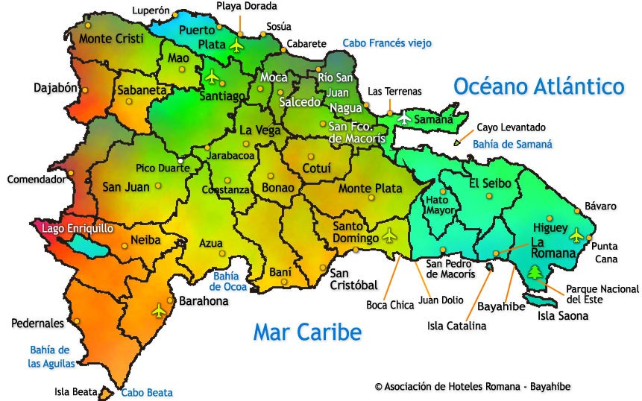
Variación de las líquidas en el habla popular dominicana
Líneas verticales: | r → l (lateralización: puelta)
Líneas oblicuas: / r, l → i (vocalización: pueita)
Líneas horizontales: — (asimilación: puetta)
En blanco: l → r (rotacismo: farda)
Variantes de /r/ y /l/ implosivas en R.D.
(Jiménez Sabater. 1975)

Slide 43

Los médicos, usted sabe, hacen la hueiga, entonces, nosotros los pacientes es que pasamos trabajo. Sí, porque nosotros estamos aquí desde las seis y media de la mañana y todavía no nos han podido vei, por eso, poi la hueiga.
Hay vehículos que peitenecen a la parada, pero vehículos que, que no peitenecen. Están entrando a la guagua cogiéndole dinero, a cada chofei le están cogiendo de a mil y de a dos mil pesos.
A mí me estaba llevando el diablo y me metí a ese grupo. Y un día dicen los tigres: Francisco, que hay que poner una bomba. Iba conmigo uno que sí sabía ponerla. Yo tenía que pasar a buscár al hombre a su casa por la madrugada.
vocalización
elisión
Me quitó la cena, dizque que él era él que se la iba, se la iba a comer y agarró y entró el[p] pan en el[b] vaso, como que era un chocolate y hizo un desor[d]den, y se lo comió así mismo que, ya tú sabes…
geminación
rotacismo
lambdacismo (lateralización)
No hay trabajo, porque una parte del trabajo y del empleo es er campo. Que er Gobierno invierta en er campo, que no están invirtiendo en er campo.
Er que estaba de jardinero se enfermó y me hicieron entonces er cambio a la jardinería, porque él no podía estar trabajando en la jardinería.
Tranpolte colto, ahora estamos cobrando trece pesos. Tranpolte para entro, Alcarrizo americano, hasta el puente de control, estamos cobrando dieciocho pesos.
Y si ellos vinieron aquí fue porque alguien los mandó arreglar un motol donde él y ese es su trabajo. Tenía que arreglar el motol, porque de eso vive, arreglar motol.

Slide 44
Las líquidas en Las Palmas
De acuerdo con la información aportada por Samper Padilla (1990), en Las Palmas, las líquidas /r, l/ experimentan procesos de cambio que se podrían considerar menores en comparación con los de la /s/.
Como se podrá observar en el cuadro de la siguiente diapositiva, el habla culta mantiene en más de un 90% las variantes estándares o canónicas. Son prácticamente inexistentes los casos de lateralización y de rotacismo. La elisión es muy escasa.
En el habla popular, sin embargo, se destaca el 60% de elisión de la /r/ final de palabra (comprar > [komprá]) y el 33% de rotacismo de /l/ en interior de palabra ([árto], por alto).

Slide 45
Variantes de /r, l/ en Las Palmas (Samper Padilla 1990: 169 y 202)
GRUPO SOCIAL ALTO
Variantes de /r/ | /r/ interior | /r/ final | Variantes de /l/ | /l/ interior | /l/ final
lateral | 0.99 | 0.19 | vibrante | 1.24 | 1.34
vibrante | 23.16 | 31.06 | lateral plena | 40.37 | 51.82
fricativa | 68.91 | 59.61 | lateral relajada | 52.79 | 45.48
aspirada | 0.79 | -
elidida | 6.13 | 9.12 | elidida | 5.59 | 1.37
GRUPO SOCIAL BAJO
lateral | 5.11 | 1.66 | vibrante | 32.83 | 9.96
vibrante | 12.72 | 11.13 | lateral plena | 14.83 | 28.84
fricativa | 58.76 | 26.64 | lateral relaj. | 47.5 | 42.52
aspirada | 8.39
elidida | 14.99 | 60.55 | elidida | 4.83 | 18.61

Slide 46
Ilustración del habla popular de Las Palmas
(atención a la variación de las líquidas)
Ahora mihmo eøtoy soltero, pero, de todaø maneraø, he tenido variah noviaø, y una de ellaø, la primera, la conocí en el Colegio Santa Catalina. Y tengo un episodio importante, porque a esa mujer me guhtaría verla otra vez, sabeø. Me guhtaría verla otra veh, por lo menoø para ver cómo está, porque yo la he llegado a ver en… en doh ocasioneø, pero con esa novia, eh una novia sana. No, salíamoø a todoø ladoø juntoø, o sea, íbamoh a pedir con la Cruø Roja, donativoø a la gente, pero íbamoø siempre juntoø. Y le tenía un cariño ehpecial a esa niña, sabeø. Te eøtoy hablando cuando tendríamoø catorce quince añoø. O sea, te eøtoy hablando de… de mi primer amor.

Slide 47
Algunos hechos morfosintácticos
1. HABER en plural (presente en Hispanoamérica y partes de España)
2. Formas del DIMINUTIVO (como en otros países de Hispanoamérica)
3. Orden de la INTERROGACIÓN (presente en toda la zona del Caribe)
4. DOBLE NEGACIÓN (exclusivo de la República Dominicana)
5. ELLO ante verbos impersonales (frecuente en el habla popular de RD)

Slide 48
HABER impersonal en plural
Como en otras zonas del mundo hispánico, es usual en la República Dominicana el verbo impersonal HABER en plural en concordancia con el objeto directo, que es percibido como sujeto. Esta práctica parece común en todos los sociolectos del país. Lamentablemente, no existen análisis cuantitativos que midan la frecuencia real del fenómeno.
‘En el cumpleaños, hubieron regalos para todos.’ ‘Habían muchos problemas.’
Dichas formas se escuchan aun en círculos intelectuales dominicanos. Surgen en programas televisivos y aparecen en la prensa escrita oraciones como
‘En el estadio, habían más de diez mil fanáticos.’
Su empleo no solo es habitual en el campo de la actuación. También es percibido como normal y correcto. Para una muestra de 200 estudiantes universitarios, la oración con HABER en plural resultó preferida en una proporción de dos a uno:
Habían demasiadas personas. (66%) - Había demasiadas personas. (34%)

Slide 49
También se comenta que habrán cambios a nivel diplomático.
Es verdad que han habido cosas malas, pero…

Slide 50
HABER en LAS PALMAS
Para Las Palmas, existen estudios cuantitativos muy minuciosos que muestran la verdadera dimensión de este uso en la capital grancanaria. En un pormenorizado análisis de los materiales de PRESEEA-Las Palmas, Hernández Cabrera (2016:159) concluye:
“tras el análisis de la actuación de 72 informantes de los tres niveles educativos considerados, el porcentaje de pluralización del verbo haber se sitúa en un 36,2%. Este promedio no confirma las opiniones impresionistas que hablaban de una generalización absoluta de la personalización del verbo existencial.”
Sin embargo, en otras regiones hispánicas, las cifras del uso son notablemente superiores, de acuerdo con la misma investigadora. Así sucede, por ejemplo, en Venezuela (Bentivoglio y Sedano. 1989); en Yucatán (Castillo Trelles. 2007); San Salvador (Quintanilla Aguilar. 2009); las Antillas (Claes. 2014); en la ciudad española de Valencia (Gómez Molina. 2013).

Slide 51
HABER en LAS PALMAS
Otra contribución importante es la de Hernández Cabrera y Samper Padilla (2018) sobre la pluralización de haber en la prensa canaria. El análisis de 20 ejemplares de 2 periódicos grancanarios arroja un 7.3% de haber en plural.
Los autores puntualizan que “Esta proporción, que en principio podría parecer escasa, ha de interpretarse adecuadamente teniendo en cuenta que se documenta en el registro escrito y en publicaciones que cuentan con un equipo de correctores de estilo.” (2018:93)

Slide 52
El diminutivo
¿pelot-ita chiquit-ita o pelot-ica chiquit-ica?
Forma del diminutivo que suena más natural y espontánea a un dominicano:
            -ITO -ICO
1. Momento: → momentito momentico
2. Libro: → librito librico
3. Árbol: → arbolito arbolico
4. Minuto: → minutito minutico
5. Dolor: → dolorcito dolorcico
6. Helado: → heladito heladico
7. Dinero: → dinerito dinerico
8. Zapato: → zapatito zapatico
9. Ratón: → ratoncito ratoncico
10. Gato: → gatito gatico
11. Lado: → ladito ladico
12. Poco: → poquito poquico
13. Poquito: → poquitito poquitico

Slide 53
Del cuadro anterior se deduce que, en la R.D., igual que en otros países (Cuba, Costa Rica, Venezuela, Colombia) el sufijo regular del diminutivo es –ito, pero alterna con -ico si la última consonante de la base es /t/.
Se produce en este contexto un proceso de disimilación que evita la repetición de /t/: gato: gatito: gatico. El empleo de -ito después de /t/ (zapatito) aparece ocasionalmente solo en estilos cuidadosos. Su uso adquiere un valor de elegancia y de formalidad del que carece -ico, la variante ordinaria en ese contexto.
Algunos ejemplos…
«Entonces tiene que tener su billetico, en el bolsillo, para comprarse su fría.»
«Y les dejábamos yerbas, que mi abuelita salía con nosotros a buscarla por donde fuera. Entonces les dejábamos esa yerba, ese poquito de agua para los camellos. Entonces, sí, hay muchos que les ponían galleticas, yo no ponía galleticas, galleticas.»

Slide 54
En un excelente estudio, Samper Hernández (2019: 437) concluye que en Las Palmas de Gran Canaria:
“el sufijo diminutivo abrumadoramente mayoritario en el corpus PRESEEA-LP es –ito”.
La investigadora encuentra algunos casos de –illo, pero nunca aparece la forma –ico después de la consonante /t/.
En el estudio se comprueba que el uso del diminutivo es más frecuente en el habla de las mujeres, de los hablantes de mayor edad y de los de nivel social más bajo.
Ejemplos:
Cogíamos latitas de sardina…
Otros traen algo también que hayan hecho y tal, con las tartitas y demás, y nos reunimos todos…

Slide 55
Otro rasgo sintáctico que opone el español dominicano al canario es la no inversión del orden en la interrogación.
1.A ⇒ ¿Qué sugerencia usted hace?
1.B ¿Qué sugerencia hace usted?
2.A ⇒ ¿Cómo tú estás? → [kómo tú tá]
2.B ¿Cómo estás tú?
3.A ¿Qué piensas tú?
3.B ⇒ ¿Qué tú piensas?
4.A ⇒ ¿Y cuánto ustedes cobran?
4.B ¿Y cuánto cobran ustedes?

Slide 56
¿Qué es lo que ustedes quieren?
¿Y cuánto ustedes cobran?
¿Y qué tú has sabido de los presos?

Slide 57
El carácter generalizado y aceptable de este orden sintáctico (no inversión del sujeto) en la República Dominicana se revela al ser utilizado en situaciones formales.
El siguiente ejemplo corresponde a un spot publicitario del Ministerio de Educación mostrado en la TV del país.
«Mi hijo, por fin,
¿qué tú vas a estudiar?»
Otros ejemplos corresponden a reconocidos intelectuales del país que participan en programas de TV.
«¿Qué tú crees que va a ocurrir?»
«¿Qué tú vas a hacer en Venezuela?»

Slide 58
Doble negación
Las oraciones con un marcador negativo antepuesto y otro pospuesto al verbo constituyen una estructura sintáctica distintiva del español dominicano:
‘Yo no sé decirle no.’ ‘Aquí casi nunca lo usan así no.’
A este peculiar fenómeno hace referencia Jiménez Sabater (1975).
Schwegler (1996) lo ha estudiado más a fondo y destaca varios aspectos importantes:
1. El empleo de la doble negación no enfática es común en los sectores sociales bajos y está estigmatizado en el país.
2. Se integra dentro del enunciado, formando una sola unidad de entonación. No se trata de la partícula negativa del español general que se repite fuera del resto de la oración, con carácter enfático (No me gustó, no).
3. Se emplea para contradecir o refutar informaciones o presuposiciones contenidas en el discurso anterior.

Slide 59
No, yo no estoy de acuerdo con eso no.
No, todavía no ha salido no.

Slide 60
ELLO ante verbos impersonales
Jiménez Sabater (1975) registra en el norte de la República Dominicana, principalmente en el habla rural y la urbana popular, el uso del pronombre ello como sujeto de verbos impersonales, especialmente con haber: ‘Ello no hay agua.’ ‘Ello no se sabía.’
Hinzelin y Kaiser (2006) no concuerdan con la división en tres zonas geográficas realizada por Jiménez Sabater. Según sus datos, el empleo del ello también se extiende a la Capital. Los sujetos de la investigación asocian su uso con un bajo nivel de escolaridad y lo perciben como generador de estigmatización social.
Un análisis extenso y detallado del tema es realizado por Toribio, A. J. y B. Bullock (2020).

Slide 61
  Ello no hay huelga.
  Ello no se sabía si era hembra o varón.
  Ello hay muchos aquí, pero yo no le, casi no le sé el nombre no.
  Este fenómeno no es desconocido en Canarias. De acuerdo con informaciones informales recibidas, en zonas rurales de Gran Canaria, entre las generaciones mayores, se pueden escuchar oraciones como estas:
  “Ello se va a quedar lloviendo en cualquier momento.”
  “Ello hay quien diga que la mujer lo engaña con un cuñado.”
  No se puede descartar la posibilidad de que la vigencia de su uso en la República Dominicana tenga su origen en el español canario.

Slide 62
El LÉXICO
Una ligera observación permite comprobar que la inmensa mayoría del vocabulario utilizado en las islas, de aquí y de allá, es exactamente igual.
Comida: arroz, leche, pan, queso, jamón, huevo, carne, azúcar, café…
Colores: azul, rojo, verde, amarillo, gris, blanco, negro…
Ropa: camisa, pantalón, falda, blusa, zapato…
Escuela: libro, cuaderno, lápiz, pizarra, tiza, papel, regla, biblioteca…
El cuerpo: cabeza, cabello, ojo, nariz, boca, dedo, mano…
Adverbios: cerca, lejos, ayer, mucho, bien, mal…
Verbos: ser, vivir, estar, hablar, mirar, tener, pensar, dormir, comer, estudiar, viajar, sentir…

Slide 63
Generalmente, de forma anecdótica, se insiste mucho en destacar las palabras distintivas.
CANARIAS:
baifudo (adolescente); folía (composición musical y baile tradicional);
ratiñar (escatimar, tacañear); tenderete (diversión bulliciosa en que se come, se canta).
REP. DOMINICANA:
chichigua (cometa); lechosa (papaya); pariguayo (tonto); quillar (molestar, enfadar).
Sin embargo, cuando se estudia la realidad de manera objetiva, se descubre que el léxico compartido es abrumadoramente más numeroso que el exclusivo.
Afortunadamente, existen estudios realizados con la misma metodología que permiten hacer un cotejo equitativo del léxico disponible en ambas regiones.

Slide 64
En la década de los noventa, se realizaron estudios paralelos sobre el léxico disponible en diferentes zonas del mundo hispánico.
Los resultados de la investigación canaria continúan inéditos. Fue realizada por el matrimonio Samper Padilla/Hernández Cabrera (José A. y Clara E.). Los datos ofrecidos aquí fueron facilitados amablemente por su hija, la Dra. Marta Samper Hernández, quien también ha escrito extensamente sobre la disponibilidad léxica.
En la República Dominicana, un primer trabajo fue publicado en 1995 por O. Alba. El mismo autor, 20 años después, llevó a cabo un estudio réplica del primero para descubrir el cambio léxico en tiempo real.
Las comparaciones presentadas a continuación se apoyan en los datos de la investigación canaria y en los de la última obra dominicana citada.
Por razones de espacio, en los cuadros solo se incluyen las primeras 30 palabras disponibles en 4 centros de interés.

Slide 65
El léxico disponible
Palabras en ambas listas: 19 (63%)
 | COMIDAS Y BEBIDAS
 | LAS PALMAS |  |  | REP. DOMINICANA
 | Palabra | Dispon. | % aparición | Palabra | Dispon. | % aparición
1 | güisqui | 0,46402 | 66,605 | arroz | 0.73297 | 87.857
2 | agua | 0,41312 | 60,482 | habichuela | 0.56758 | 75.238
3 | coca-cola | 0,39557 | 54,360 | jugo | 0.46821 | 70.714
4 | ron | 0,38500 | 54,731 | carne | 0.45413 | 60.714
5 | carne | 0,30074 | 48,423 | agua | 0.38093 | 59.524
6 | pan | 0,29232 | 48,237 | refresco | 0.35435 | 53.571
7 | naranja | 0,27218 | 46,382 | plátano | 0.32803 | 56.190
8 | arroz | 0,25768 | 40,631 | pizza | 0.27096 | 39.762
9 | pescado | 0,25254 | 42,486 | pan | 0.24094 | 40.714
10 | tomate | 0,25244 | 46,011 | cerveza | 0.21989 | 36.905
11 | leche | 0,24851 | 41,187 | pollo | 0.21870 | 37.619
12 | papa | 0,24796 | 40,816 | queso | 0.21841 | 43.810
13 | manzana | 0,23250 | 41,373 | yuca | 0.21158 | 39.762
14 | cerveza | 0,22638 | 34,694 | espagueti | 0.18167 | 33.810
15 | vino | 0,22427 | 36,178 | tomate | 0.17905 | 33.571
16 | vodka | 0,22105 | 32,096 | ron | 0.17060 | 26.667
17 | refresco | 0,21827 | 31,911 | papa | 0.16935 | 32.857
18 | lechuga | 0,21025 | 39,703 | manzana | 0.16858 | 32.857
19 | plátano | 0,19811 | 36,549 | leche | 0.16830 | 30.952
20 | pera | 0,19242 | 35,436 | hamburger | 0.16696 | 26.667
21 | espagueti | 0,17856 | 29,128 | jamón | 0.16571 | 34.286
22 | seven-up | 0,17821 | 28,200 | salami | 0.15848 | 33.333
23 | judía | 0,16718 | 28,386 | vodka | 0.14905 | 23.810
24 | potaje | 0,16346 | 25,788 | pescado | 0.14593 | 26.905
25 | macarrón | 0,14204 | 24,304 | vino | 0.14517 | 26.667
26 | huevo | 0,13757 | 25,788 | lechuga | 0.13921 | 25.714
27 | queso | 0,13715 | 28,200 | guandul | 0.13850 | 23.571
28 | zumo | 0,13539 | 23,377 | ensalada | 0.13547 | 22.857
29 | lenteja | 0,13410 | 24,119 | guineo | 0.13062 | 25.952
30 | zanahoria | 0,12937 | 24,304 | huevo | 0.12860 | 24.524

Slide 66
La revisión del cuadro anterior revela que en el campo léxico de las comidas y bebidas hay un 63% de coincidencias entre Las Palmas y la Rep. Dominicana.
En realidad, sin embargo, la igualdad es mucho mayor. La mayoría de las palabras que solo aparecen en una lista, son conocidas en las dos zonas, pero se sitúan en diferentes posiciones. Razones de espacio, obligaron a limitar la comparación a las primeras 30 palabras disponibles.
Por ejemplo, las unidades naranja, macarrón y zanahoria, ausentes de la lista dominicana, son formas del vocabulario básico del español, usuales para cualquier hablante del país.
Lo mismo se puede decir, a la inversa, de pizza, pollo, jamón, ensalada, solo incluidas en la lista dominicana, pero que son familiares para cualquier hablante canario.

Slide 67
El léxico disponible
Palabras en ambas listas:18 (60%)
 | TRANSPORTE
 | LAS PALMAS |  |  | REP. DOMINICANA
 | Palabra | Dispon. | % aparición | Palabra | Dispon. | % aparición
1 | coche | 0,78971 | 94,063 | carro | 0.84005 | 92.619
2 | avión | 0,65114 | 93,506 | motor | 0.58723 | 80.000
3 | bicicleta | 0,56786 | 87,755 | avión | 0.58129 | 83.810
4 | tren | 0,54150 | 78,479 | bicicleta | 0.55221 | 83.810
5 | barco | 0,52944 | 86,642 | barco | 0.39357 | 67.143
6 | moto | 0,50558 | 77,365 | yipeta | 0.38655 | 56.905
7 | guagua | 0,49309 | 66,048 | guagua | 0.37919 | 53.333
8 | camión | 0,34326 | 57,143 | pasola | 0.34348 | 54.524
9 | autobús | 0,29968 | 42,672 | caballo | 0.32034 | 55.000
10 | metro | 0,28481 | 46,753 | camión | 0.30997 | 47.857
11 | patín | 0,23075 | 44,341 | camioneta | 0.26749 | 42.381
12 | tranvía | 0,22136 | 36,735 | tren | 0.26731 | 44.286
13 | avioneta | 0,19156 | 38,033 | autobús | 0.23585 | 31.190
14 | motocicleta | 0,18355 | 33,766 | burro | 0.22775 | 41.905
15 | taxi | 0,17335 | 28,386 | helicóptero | 0.20849 | 39.524
16 | helicóptero | 0,17199 | 34,879 | metro | 0.20006 | 31.667
17 | caballo | 0,15678 | 34,694 | patín | 0.17343 | 34.762
18 | patineta | 0,15116 | 28,200 | patineta | 0.16159 | 31.190
19 | barca | 0,14972 | 33,210 | concho | 0.16110 | 22.857
20 | monopatín | 0,14946 | 28,571 | avioneta | 0.14644 | 28.571
21 | carro | 0,13014 | 25,417 | yola | 0.14562 | 30.238
22 | triciclo | 0,11804 | 24,675 | motoconcho | 0.14350 | 20.238
23 | burro | 0,11087 | 22,635 | omsa | 0.13390 | 20.714
24 | lancha | 0,11084 | 24,119 | taxi | 0.12063 | 19.048
25 | globo | 0,10117 | 22,820 | jeep | 0.10522 | 17.619
26 | furgoneta | 0,09602 | 19,481 | voladora | 0.10113 | 17.143
27 | yate | 0,09432 | 21,521 | yate | 0.08945 | 17.381
28 | ciclomotor | 0,08182 | 14,286 | bote | 0.08349 | 18.095
29 | submarino | 0,08061 | 17,069 | jet | 0.08291 | 15.952
30 | skate | 0,07868 | 14,842 | motocicleta | 0.07643 | 12.381

Slide 68
Un comentario similar al anterior es aplicable al centro de interés del transporte. Aunque las palabras presentes en ambas listas representan el 60%, la mayor parte de las formas aparentemente no coincidentes también pertenecen al léxico disponible en ambos lugares.
Por ejemplo, triciclo, burro y submarino son parte del vocabulario dominicano, como camioneta, jeep y jet lo son del canario.
Un dato curioso y muy interesante es la presencia del término guagua exactamente en la misma posición (#7) en ambas listas.
Y con valor distintivo de un dialecto frente al otro están:
coche y furgoneta (Canarias)
yipeta y motoconcho (Rep. Dominicana)

Slide 69
El léxico disponible
Palabras en ambas listas: 13 (43%)
 | LA ROPA / EL VESTIDO
 | LAS PALMAS |  |  | REP. DOMINICANA
 | Palabra | Dispon. | % aparición | Palabra | Dispon. | % aparición
1 | pantalón | 0,73129 | 91,837 | pantalón | 0.71208 | 85.952
2 | camisa | 0,59582 | 75,325 | camisa | 0.58872 | 77.619
3 | calcetín | 0,56367 | 92,022 | zapato | 0.54891 | 81.429
4 | braga | 0,47957 | 79,035 | blusa | 0.53615 | 69.286
5 | blusa | 0,46103 | 58,813 | falda | 0.47842 | 68.571
6 | falda | 0,44611 | 67,161 | media | 0.39299 | 69.048
7 | calzoncillo | 0,43059 | 70,501 | polocher | 0.37553 | 50.238
8 | chaqueta | 0,42930 | 72,356 | panties | 0.37500 | 61.429
9 | pulóver | 0,41416 | 59,184 | T-shirt | 0.33816 | 46.429
10 | zapato | 0,39423 | 66,234 | vestido | 0.33646 | 52.381
11 | sujetador | 0,36466 | 64,935 | jeans | 0.33416 | 46.905
12 | camiseta | 0,35636 | 52,876 | tenis | 0.30758 | 54.524
13 | media | 0,32855 | 65,863 | brasier | 0.28941 | 50.952
14 | jersey | 0,29690 | 43,043 | gorra | 0.23657 | 40.952
15 | bufanda | 0,27932 | 51,763 | correa | 0.22595 | 45.952
16 | guante | 0,22127 | 46,011 | pantaloncillo | 0.21750 | 36.429
17 | suéter | 0,19789 | 27,644 | zapatilla | 0.19770 | 37.143
18 | camisilla | 0,17943 | 32,839 | arete | 0.19226 | 36.667
19 | rebeca | 0,17910 | 32,468 | abrigo | 0.16492 | 33.571
20 | abrigo | 0,16457 | 33,952 | franela | 0.15546 | 27.143
21 | corbata | 0,15855 | 32,096 | short | 0.15076 | 26.190
22 | gorro | 0,15652 | 32,282 | bóxer | 0.14167 | 26.667
23 | sombrero | 0,14536 | 28,015 | camiseta | 0.13569 | 20.000
24 | traje | 0,14246 | 26,531 | suéter | 0.12280 | 18.095
25 | playera | 0,13982 | 27,829 | reloj | 0.12112 | 27.381
26 | bermudas | 0,13904 | 26,902 | corbata | 0.11791 | 25.714
27 | bañador | 0,12706 | 27,829 | camisilla | 0.11645 | 22.381
28 | vaquero | 0,12633 | 20,037 | sandalia | 0.10997 | 22.857
29 | body | 0,12396 | 25,046 | calzoncillo | 0.10654 | 17.619
30 | polo | 0,12043 | 21,892 | collar | 0.10565 | 22.143

Slide 70
En el centro de interés de la ropa, cabe destacar la presencia de palabras que podrían ser consideradas diferenciadoras de cada dialecto frente al otro.
En el léxico de Las Palmas, sobresalen las formas hispánicas calcetín, braga, sujetador y bañador.
En la Rep. Dominicana, es notoria la influencia anglicista, con aportaciones como polocher, pantis, short.

Slide 71
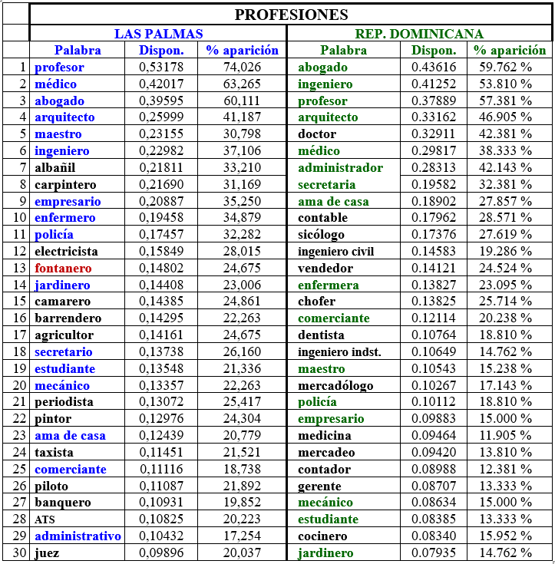
El léxico disponible
Palabras en ambas listas: 16 (53%)

Slide 72
El léxico del campo de las profesiones se revela muy homogéneo.
Las 30 palabras de ambas listas son conocidas en los dos lugares comparados, con la única excepción de fontanero, que no forma parte del léxico que los dominicanos tienen a su disposición.

Slide 73
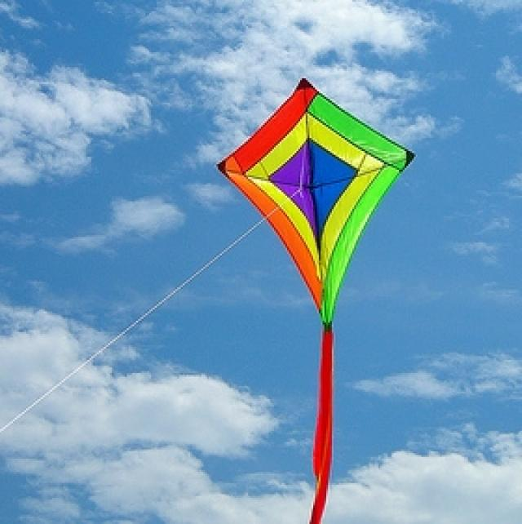
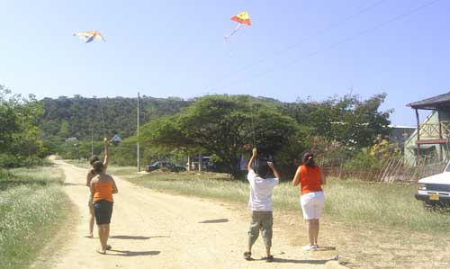
Antes de concluir, un breve ejercicio onomasiológico:
(enunciar la palabra correspondiente a la imagen presentada)
R. Dominicana: CHICHIGUA
Canarias: COMETA (y papagayo)
(en otros lugares: volantín, chiringa, papalote)

Slide 74
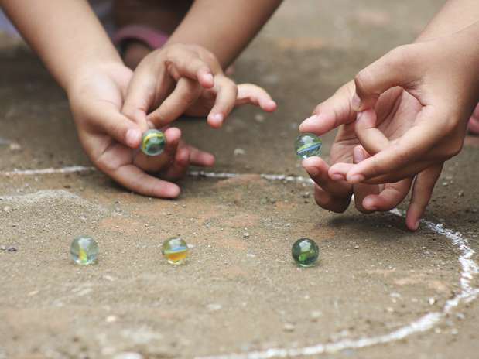
R. Dominicana: BELLUGA
Canarias: BOLICHE, GASEA, VIDRIANZA
(en otras zonas: canica, bolita…)

Slide 75
R. Dominicana: YIPETA
Canarias: TODOTERRENO
(en otras zonas: SUV, jeep, campero)

Slide 76
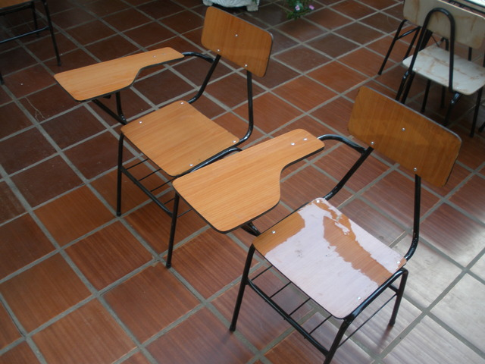
R. Dominicana: BUTACA (2^{da} opción: pupitre)
Canarias: PUPITRE

Slide 77
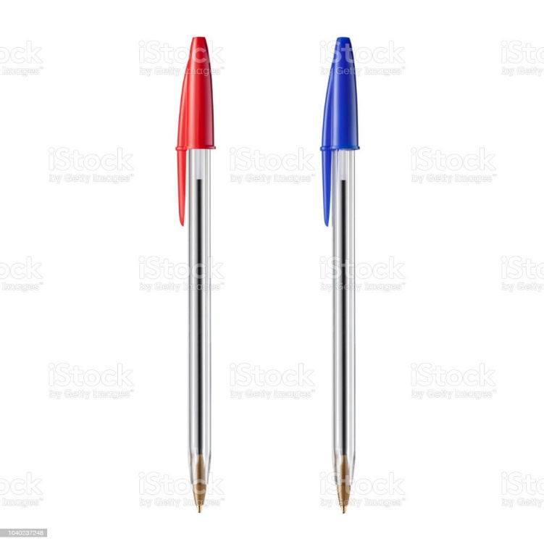
R. Dominicana: LAPICERO, (2^{da.} opción: bolígrafo)
Canarias: BOLÍGRAFO
(en otros países: bolígrafo, birome, pluma)

Slide 78
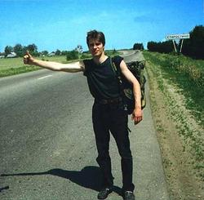
R. Dominicana: Pedir BOLA
Canarias: Hacer AUTOESTOP
(en otros países: autoestop, hacer dedo, pedir un aventón,
pedir un raite, pedir la cola, pedir pon)

Slide 79
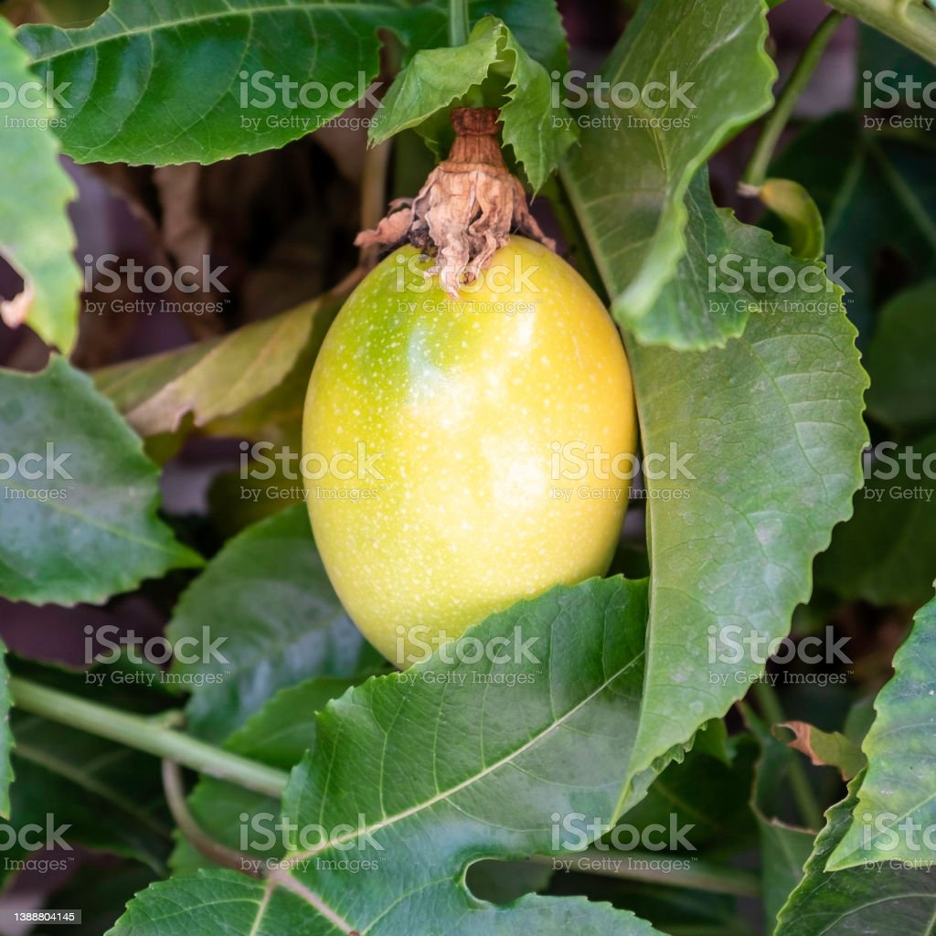
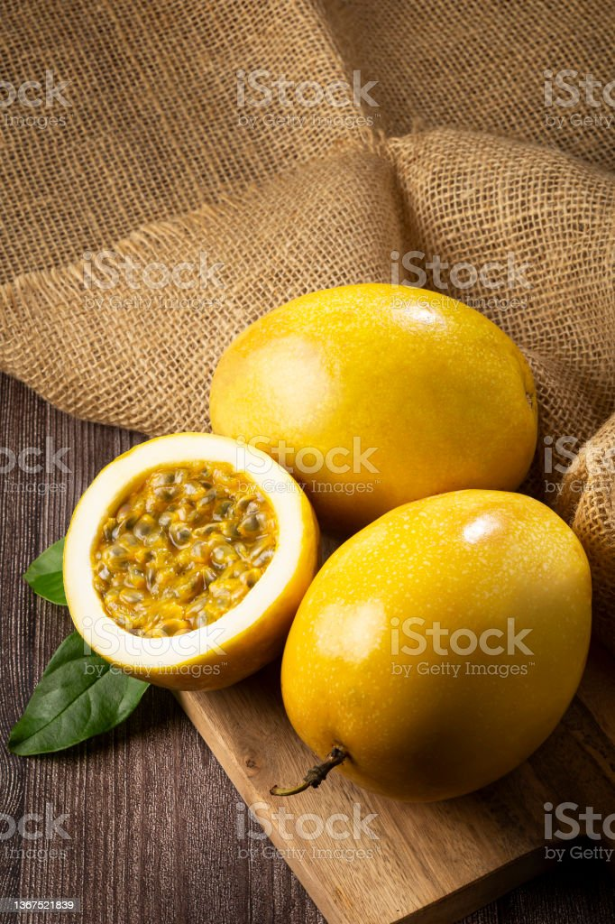
R. Dominicana: CHINOLA
Canarias: MARACUYÁ, PARCHITA
(en otros lugares: fruta de la pasión, maracuyá, parcha,
granadilla púrpura, pasionaria)

Slide 80
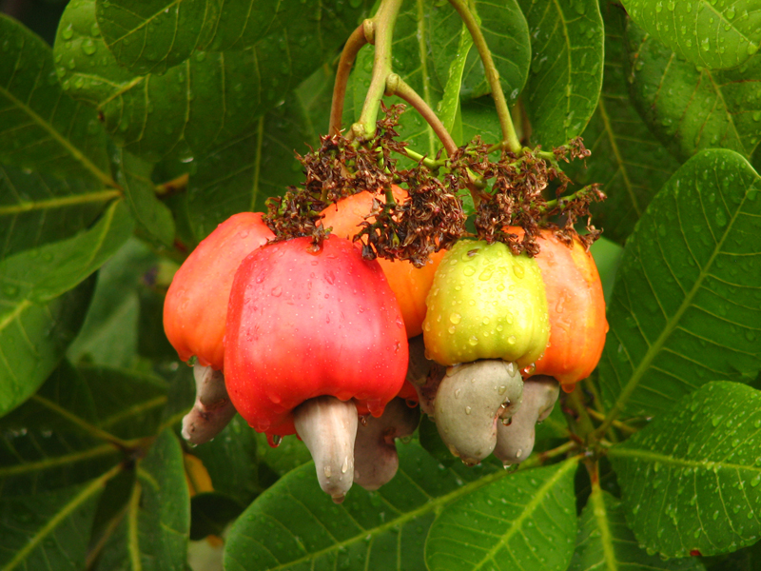
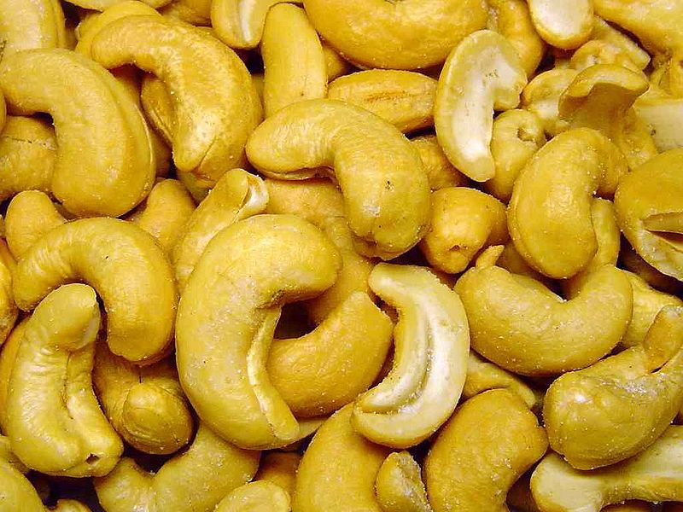
R. Dominicana: CAJUIL
Canarias: ANACARDO
(en otros lugares: nuez de la India, anacardo, merey, marañón, cagüil)

Slide 81
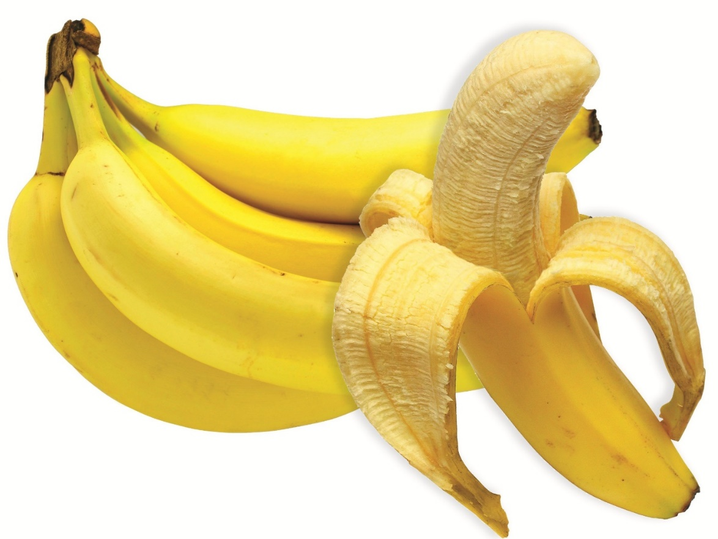
R. Dominicana: GUINEO
Canarias: PLÁTANO
(en otros lugares: banana, cambur, guineo maduro, gualele, plátano)

Slide 82
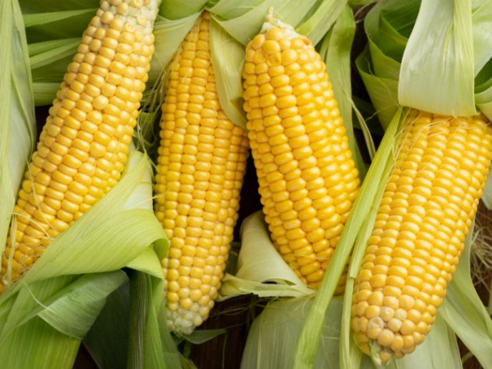
R. Dominicana: MAÍZ
Canarias: MILLO
(en otros lugares: maíz, elote, choclo)

Slide 83
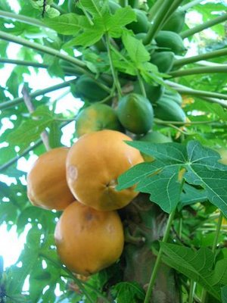
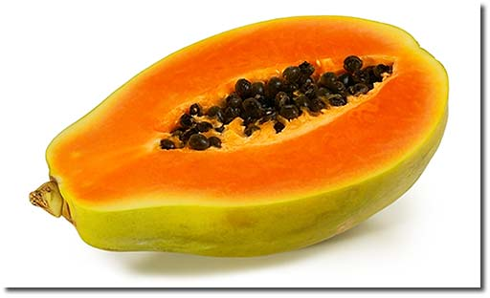
R. Dominicana: LECHOSA (2^{da.} opción: papaya)
Canarias: PAPAYA
(en otros lugares: papaya, papayón, fruta bomba, papayo, mamón)

Slide 84
Conclusión
Después de lo expuesto, la conclusión es fácil de deducir:
El español de Canarias es muy similar al de la República Dominicana. Los dos modos de hablar comparten la mayor parte de su repertorio fonológico, morfosintáctico y léxico.
Y no puede ser de otra manera: los canarios y los dominicanos hablamos la misma lengua: español.
Pero, al mismo tiempo, ambos dialectos constituyen modalidades hispánicas con su peculiar fisonomía. Se distinguen entre sí por una serie de rasgos cualitativos, exclusivos de cada zona, y también por la presencia de los mismos fenómenos y transformaciones en diferente proporción cuantitativa.
En este sentido, el español dominicano se muestra más radical que el canario. Entre otros aspectos, el desgaste de la /s/ en el habla popular del país caribeño ha llegado al extremo, produciendo un contraste entre los grupos sociales mucho más visible que el observado en Canarias.

Slide 85
No se puede olvidar que las lenguas son variables por naturaleza. Por esa razón, hay que celebrar las diferencias, que son normales y necesarias.
Entre las características que definen a un dialecto, unas son compartidas con otros y algunas son exclusivas.
Los dos tipos de rasgos, los comunes y los peculiares, conforman la identidad lingüística de un individuo.
Y toda persona debe sentirse orgullosa de su idiosincrasia como hablante de la comunidad a la que pertenece.

Slide 86
Referencias
ALBA, O. 1990. Variación fonética y diversidad social en el español dominicano de Santiago. Santiago: Pontificia Universidad Católica Madre y Maestra.
ALBA, O. 1995. El léxico disponible de la República Dominicana. Santiago: Pontificia Universidad Católica Madre y Maestra.
ALBA, O. 2004. Cómo hablamos los dominicanos. Santo Domingo: Colección Centenario-Grupo León Jimenes.
ALBA, O. 2014. Observación del cambio lingüístico en tiempo real: el nuevo léxico disponible de los dominicanos. Santo Domingo: Banco de Reservas-Pontificia Universidad Católica Madre y Maestra.
ÁLVAREZ NAZARIO, M. 1972. La herencia lingüística de Canarias en Puerto Rico: estudio histórico dialectal. San Juan: Instituto de Cultura Puertorriqueña.
BENTIVOGLIO, P. y M. SEDANO. 1989. “Haber: ¿un verbo impersonal? Un estudio sobre el español de Caracas”. En Estudios sobre español de América y lingüística afroamericana. Bogotá: Instituto Caro y Cuervo, pp. 59-81.
CLAES, J. 2014. “Sociolingüística comparada y gramática de construcciones. Un acercamiento a la pluralización de haber presentacional en las capitales antillanas”, Revista Española de Lingüística Aplicada, 27/2, pp. 338-364
CASTILLO TRELLES, C. 2007. “La pluralización del verbo haber impersonal en el español yucateco”. En J. Holmquist et alii (eds.). Selected Proceedings of the Third Workshop on Spanish Sociolinguistics. Somerville, MA: Cascadilla Proceedings Project, pp. 74-84.
DE GRANDA, G. e I. PÉREZ GUERRA. 2013. “Sobre los componentes canario y africano del léxico del español dominicano. A propósito de me(s)turado y toto.” México: Anuario De Letras. Lingüística Y Filología, 27: 281-294.
GOLIBART, P. 1976. “Orígenes de la vocalización en el habla cibaeña.” Eme Eme: Estudios Dominicanos, 4(22): 127-144.

Slide 87
Referencias
GÓMEZ MOLINA, J. R. 2013. “Pluralización de haber impersonal en el español de Valencia (España)”, Verba, 40, pp. 253-284.
HENRÍQUEZ UREÑA, P. 1975. El español en Santo Domingo. Santo Domingo: Editora Taller.
HERNÁNDEZ CABRERA, Clara E. 2016. “Variación de haber impersonal en el español de Las Palmas de Gran Canaria.” ELUA, 30: 141-162. doi:10.14198/ELUA2016.30.07.
HERNÁNDEZ CABRERA, C. E. y J. A. SAMPER PADILLA. 2018. “Un acercamiento a la pluralización de haber en la prensa canaria.” En Estudios de lengua y lingüística españolas: Homenaje a Orlando Alba, editado por Lynn Williams. Bern: Peter Lang. Pp. 71-99.
HINZELIN, M. O. y G. Kaiser. 2006. “El Pronombre «ello» en el Léxico del Español Dominicano”. En Lenguas en Contacto y Cambio Léxico-gramatical en el Caribe: Análisis de Casos Concretos. Frankfurt am Main: Lang. (Sprachen, Gesellschaften und Kulturen in Lateinamerika). Pp. 171-188.
JIMÉNEZ SABATER, M. A. 1975. Más datos sobre el español de la República Dominicana. Santo Domingo: Ed. INTEC.
JIMÉNEZ SABATER, M. A. 1978. “Estructuras morfosintácticas en el español dominicano: algunas implicaciones sociolingüísticas”. En Corrientes actuales de la dialectología del Caribe Hispánico, H. López Morales, ed., Río Piedras: Editorial Universitaria-Universidad de P. Rico. Pp. 165-180.
JORGE MOREL, E. 1974. Estudio lingüístico de Santo Domingo. Santo Domingo: Editora Taller.
LAPESA, R. 1968. Historia de la lengua española. 7ma. ed. New York: Las Americas Publishing Company)
MOYA PONS, F. 1974. “Nuevas consideraciones sobre la historia de la población dominicana: curvas, tasas y problemas.” EME EME 3 No. 15: 3-28.
ORTEGA OJEDA, G. 2016. El español hablado en Canarias. Consejería de Educación, Universidades, Cultura y Deportes. Dirección General de Ordenación e Innovación Educativa. Área de Tecnología Educativa.
PÉREZ GUERRA, I. 2022. Historia y lengua. La presencia canaria en Santo Domingo (el caso de Sabana de la Mar. 2da ed. Santo Domingo: Colección del Banco Central de la República Dominicana.

Slide 88
Referencias
QUINTANILLA AGUILAR, J. R. 2009. La (des)pluralización del verbo haber existencial en el español salvadoreño: ¿un cambio en progreso?, tesis doctoral. University of Florida. <digitalcommons.butler.edu/facsch_papers/411>.
SAMPER HERNÁNDEZ, M. 2019. “Aproximación al uso del diminutivo en Las Palmas de Gran Canaria: datos sociolingüísticos a partir de muestras orales de actuación”. En Pragmática del español hablado: hacia nuevos horizontes. Editado por Adrián Cabedo Nebot y Antonio Hidalgo Navarro. Valencia: Publicacions de la Universitat de Valencia. Pp. 433-445.
SAMPER PADILLA, J. A. 1990. Estudio sociolingüístico del español de Las Palmas de Gran Canaria. Las Palmas: Imprenta Pérez Galdós.
SAMPER PADILLA, J. A. y C. E. HERNÁNDEZ CABRERA. 1995. “La variación de -/s/ en el español culto de Las Palmas de Gran Canaria: condicionantes lingüísticos.” Philologica canariensia, 2: 391-408.
SAMPER PADILLA, J. A. y C. E. HERNÁNDEZ CABRERA. 2016. “Sobre un cambio en el español de Las Palmas de Gran Canaria: de [s] a [h] en el contexto prevocálico tónico”. En El español a través del tiempo. 119-124. Sevilla: Editorial Universidad de Sevilla.
SCHWEGLER, A. 1996. “La doble negación dominicana y la génesis del español caribeño”. Hispanic Linguistics 8 (2): 247-315.
TERRELL, T. 1986. "La desaparici6n de/ s/ posnuclear a nivel léxico en el habla dominicana", en Estudios sobre la fonología del español del Caribe, editado por R. Núñez Cedeño, I. Páez, J. Guitart, Caracas: La Casa de Bello, 117-134.
TORIBIO, A. J. y B. Bullock. 2020. “La expresión y distribución del sujeto expletivo ello en el habla dominicana”. Ponencia del Congreso Retorno al español del Caribe. PUCMM. Santiago.

